Slide 1

破千层浪
上九层霄
课
程
网
团队：peace & love
发布人：林玉琴

Slide 2
浪霄课程网
——线上发布会
团队：peace & love
发布人：林玉琴

Slide 3
团队成员
杨金鹏、彭子晨、林玉琴
peace
&
友善关爱
予人帮助
Peace & love
团队宗旨
love
团队logo
团队理念
wish you joy，love and peace
快乐，爱与和平

Slide 4





背景
概述
优势
展示

Slide 5
产品背景
PRODUCT BACKGROUND

Slide 6

如果你有千万块木板
你就可以造一艘船乘风破浪

Slide 7

能抓住机会去“蹭课”的同学
是为自己负责任的一种表现

Slide 8
产品概述
PRODUCT SUMMARY

Slide 9
随着大学通识教育越来越流行，学生跨院选课变得越来越普遍。为方便不同院系的学生进行跨学院的选课，以及学校对各学院的课程信息进行管理，此项目应运而生。浪霄课程网主要服务于各大学的学生和课程管理人员，是一个将多个大学、多个院系的选修课、专业课集中在一起进行发布和管理的平台，学生可以在上面选择不同学校和院系的课程进行参与。
产品简介

Slide 10


增加课程
删除课程
修改课程
查询课程
同意/拒绝选课申请
查询
选课
撤课
浪霄课程网
普通用户
管理员

Slide 11
产品展示
PRODUCT DISPLAY

Slide 12
https://peaceloveweb2020070920200712082152.chinacloudsites.cn

Slide 13
产品优势
PRODUCT ADVANTAGES

Slide 14
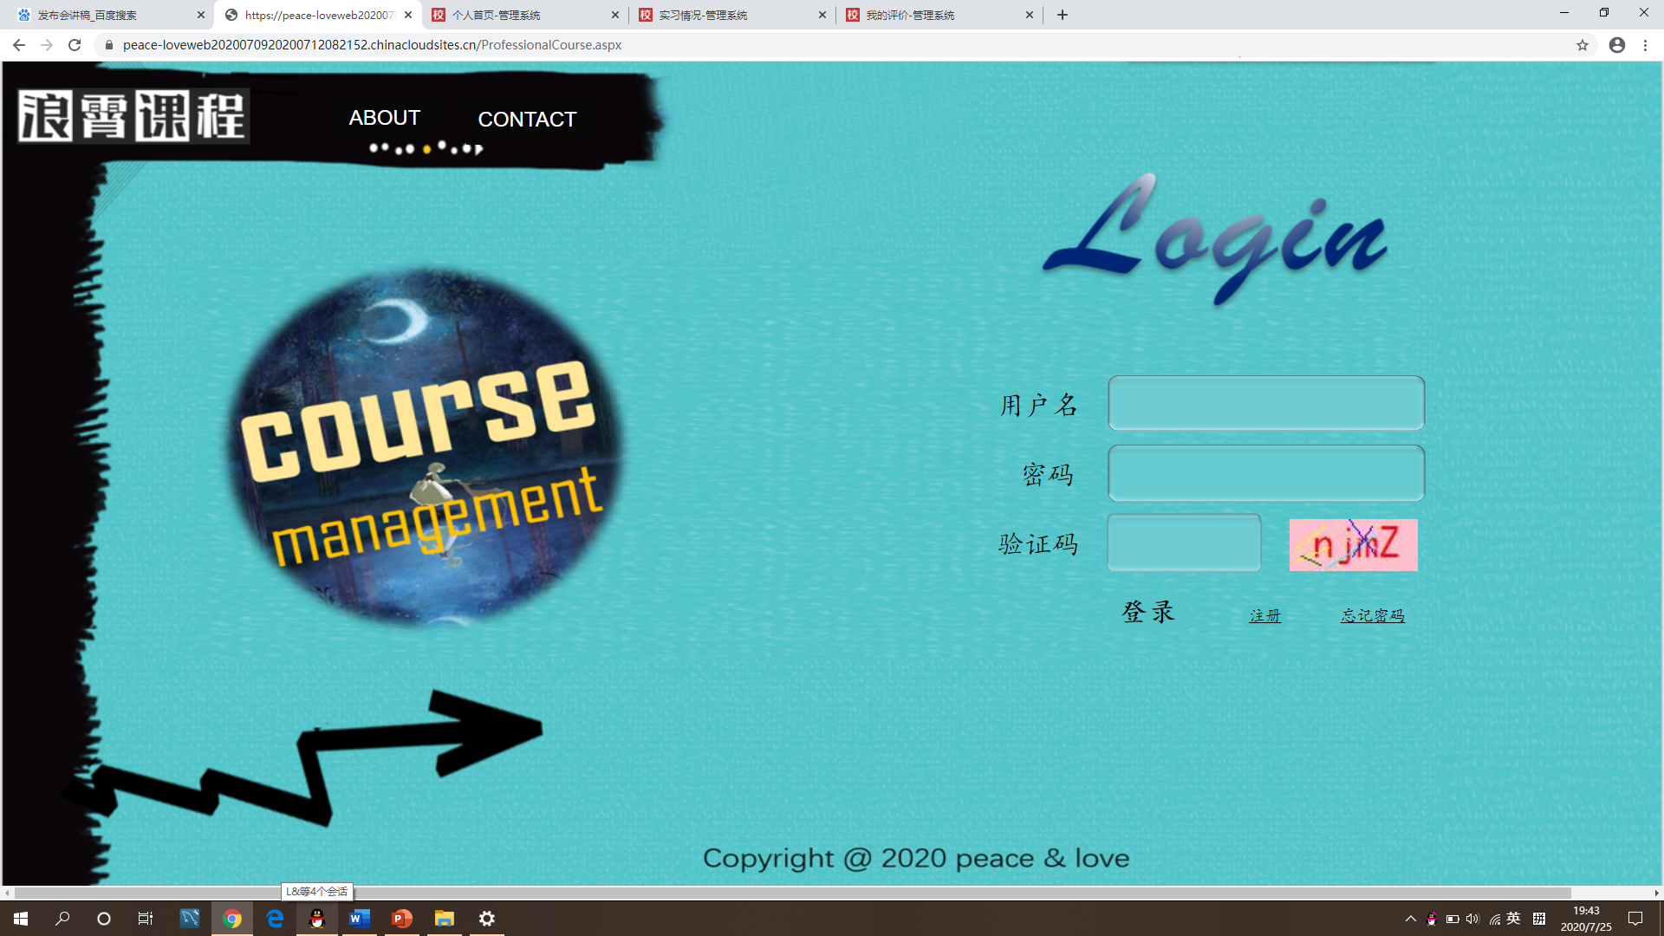
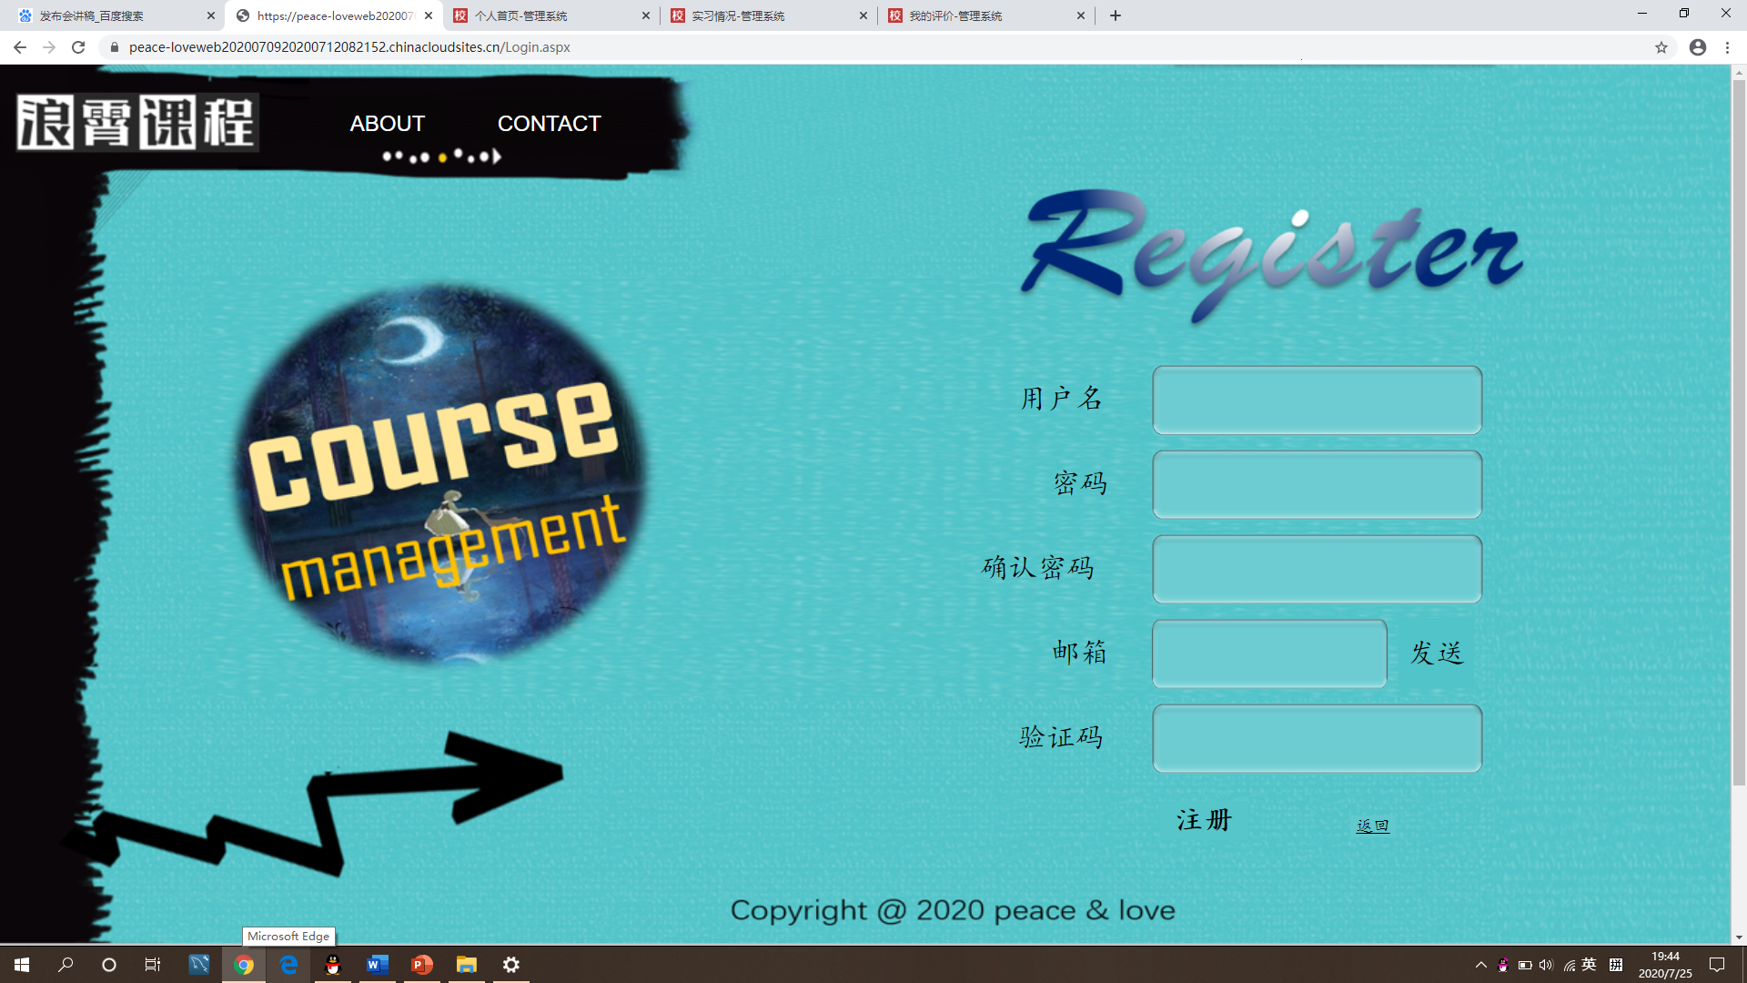
01
平台设计精美
优势

Slide 15


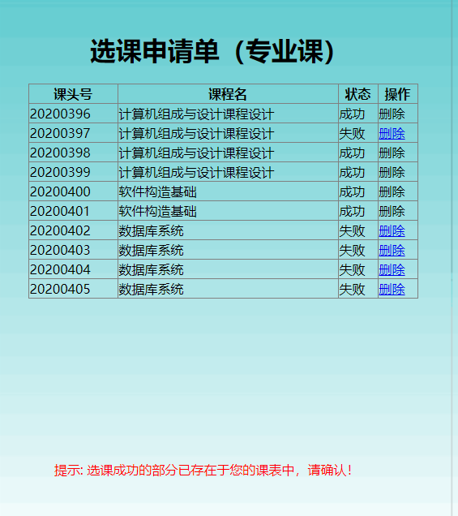
01
平台设计精美
02
平台使用方便
优势

Slide 16
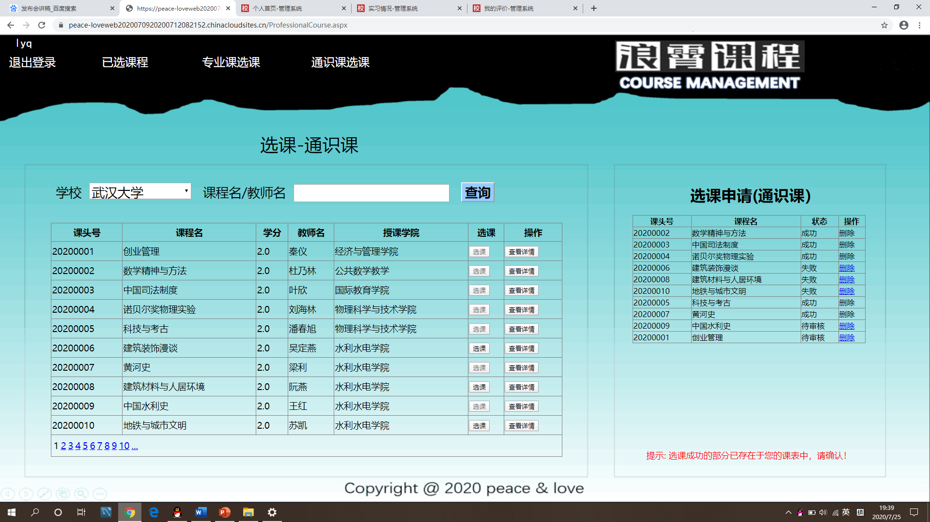
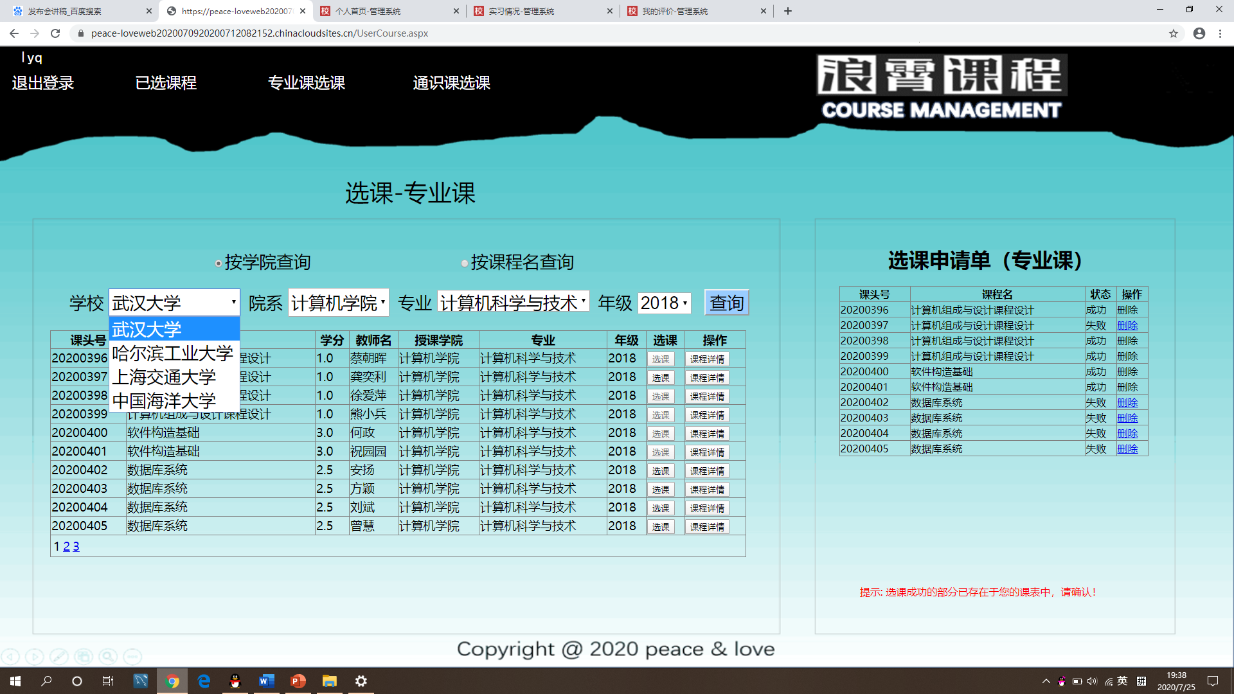
01
平台设计精美
02
平台使用方便
优势
03
课程覆盖范围广

Slide 17
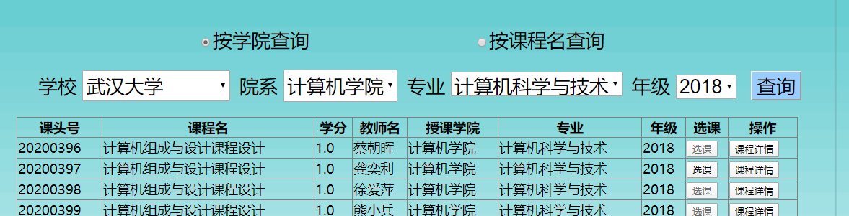
01
平台设计精美
02
平台使用方便
优势
03
课程覆盖范围广
04
课程信息全面

Slide 18
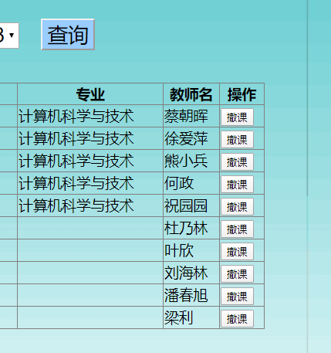
01
平台设计精美
02
平台使用方便
优势
03
课程覆盖范围广
05
功能设计人性化
04
课程信息全面

Slide 19
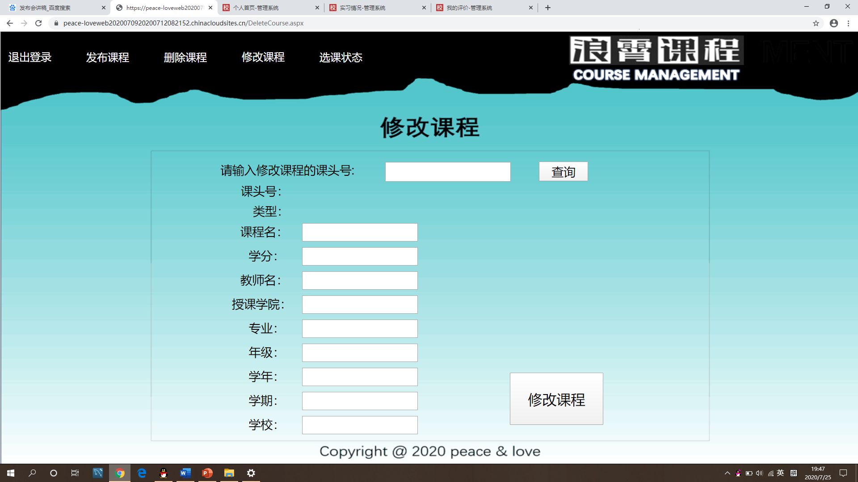
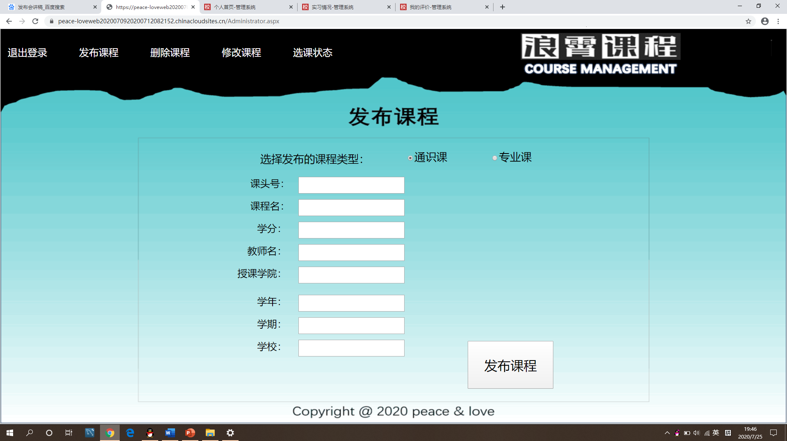
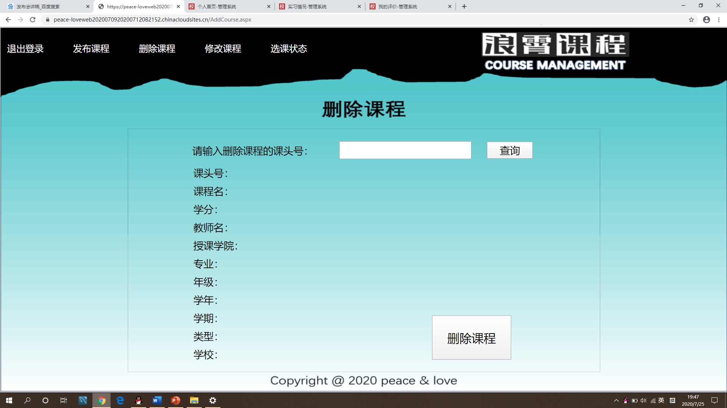
01
平台设计精美
02
平台使用方便
课程信息灵活
06
优势
03
课程覆盖范围广
05
功能设计人性化
04
课程信息全面

Slide 20
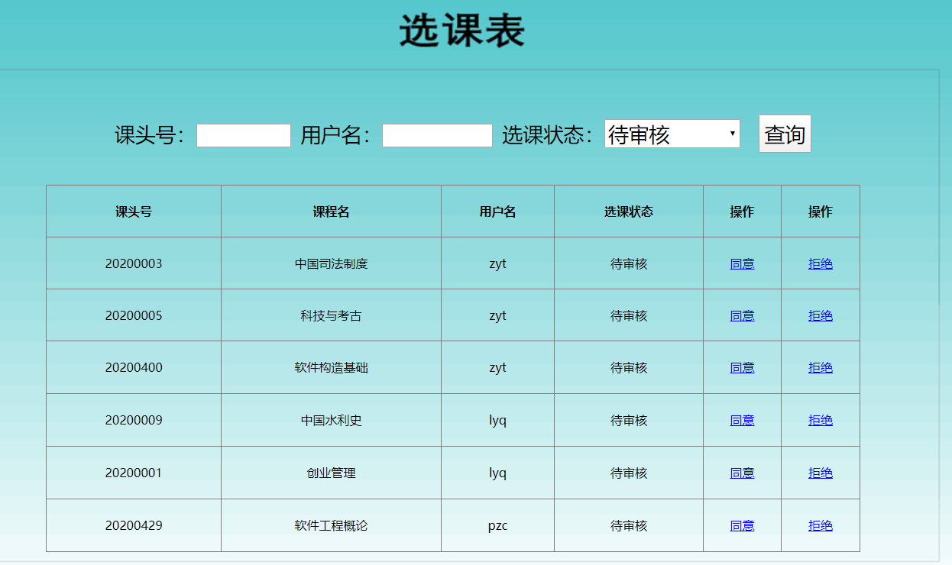
01
平台设计精美
增设选课状态管理
07
02
平台使用方便
课程信息灵活
06
优势
03
课程覆盖范围广
05
功能设计人性化
04
课程信息全面

Slide 21

快捷
方便
服务
品质
我们是一支专业的团队。我们的成员毕业于国内知名大学，学习了专业的计算机知识。
我们是一支年轻的团队。我们的成员平均年龄仅有20岁，充满了朝气和创新精神。
我们是一支专注的团队。我们坚信，好的项目源自认真高效的工作。只有专注，才能做好项目。
我们是一支有目标的团队。我们虽然不是出生于软件工程专业，但我们一样可以把项目做到最好。

Slide 22
致谢：
感谢武汉大学和东方瑞通提供的良好的实训环境和优质的教学资源
感谢刘兆生老师、孙颖老师、赵长江老师和教务处覃老师的指导和帮助
感谢网上博客对我们技术开发的帮助
感谢家人们对我们多年的培养和鼓励

Slide 23
谢谢观看

